Slide 1

Государственное бюджетное дошкольное образовательное учреждение
Ненецкого автономного округа «Детский сад п.Хорей-Вер»
ОТЧЕТ
по проделанной работе в рамка недели патриотизма
Выполнили:
Воспитатель Рочева Нина Эдуардовна
Воспитатель Хозяинова Евдокия Фёдоровна
Хорей-Вер
2022

Slide 2
Цели и задачи недели
ЦЕЛЬ: воспитание патриотического отношения к родной стране, малой родине; изучение символики Российской Федерации.
Задачи:
Воспитательная-привить любовь и уважение к своему городу, Родине, гордость за принадлежность к гражданам России;
Развивающая- развить навыки самостоятельной и коллективной творческой деятельности;
Дидактическая- закрепить имеющиеся и приобретенные во время занятий знания.

Slide 3
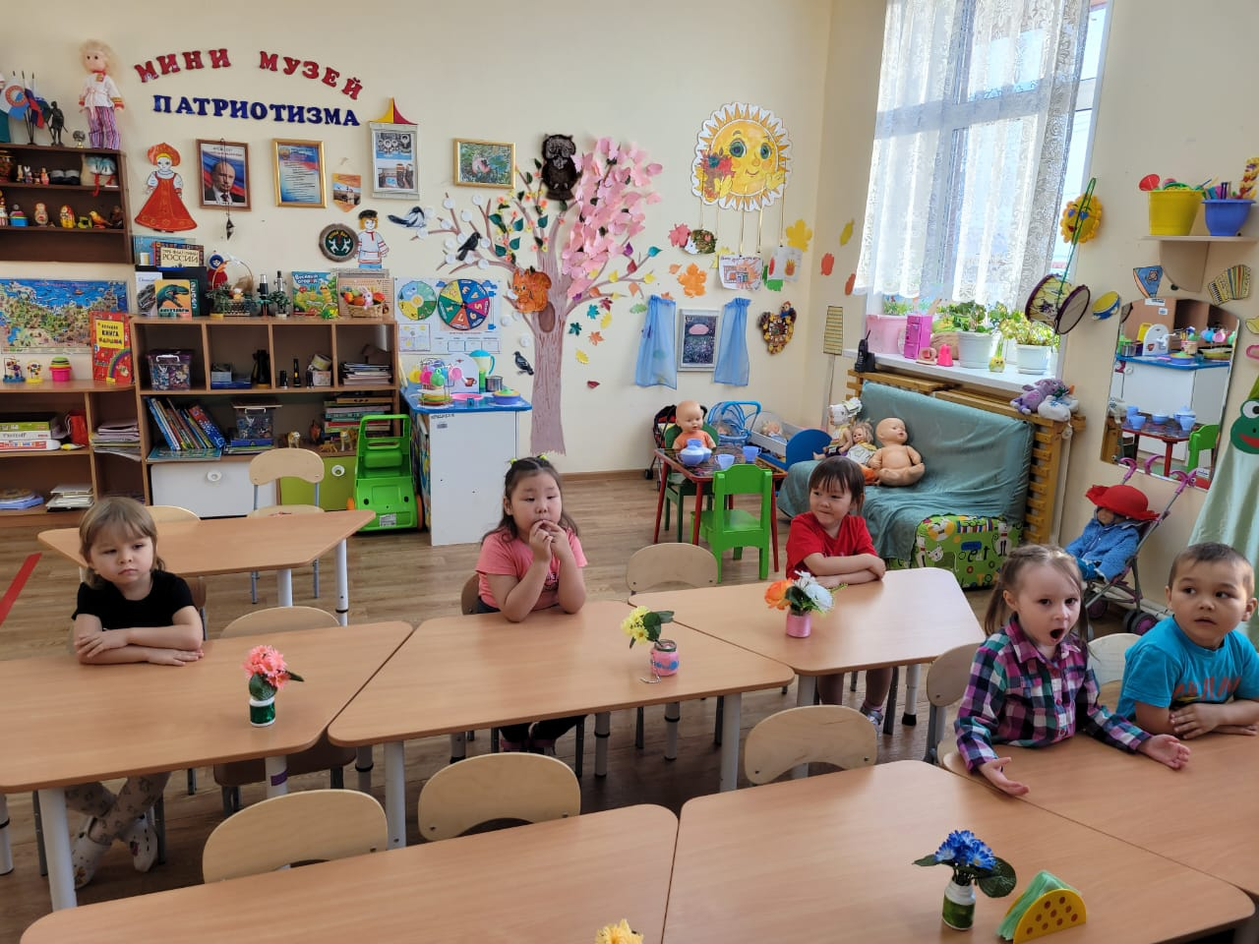
Понедельник
1. Беседа с детьми «Россия – Родина моя».
Цель: дать детям представления о том, что наша страна – Россия, воспитывать в детях любовь к своей Родине.
2. Знакомство с пословицами и поговорками про Родину.
Цель: воспитывать в детях уважение и любовь к своей Родине, русскому народу; активизировать речь и словарный запас.
3. Просмотр мультфильма «Мульти-Россия»

Slide 4
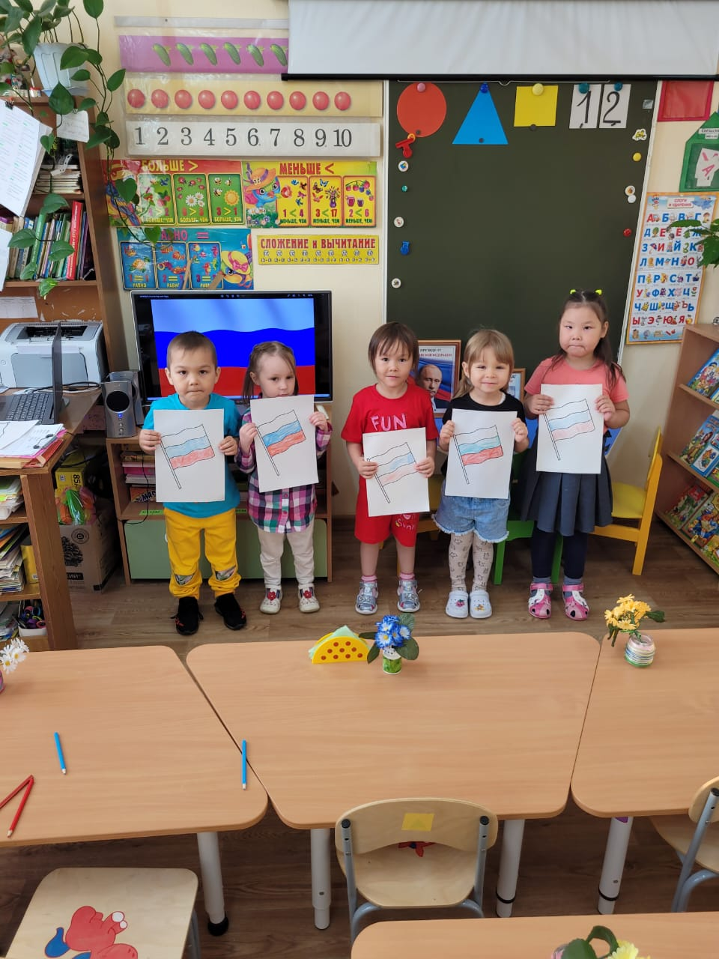
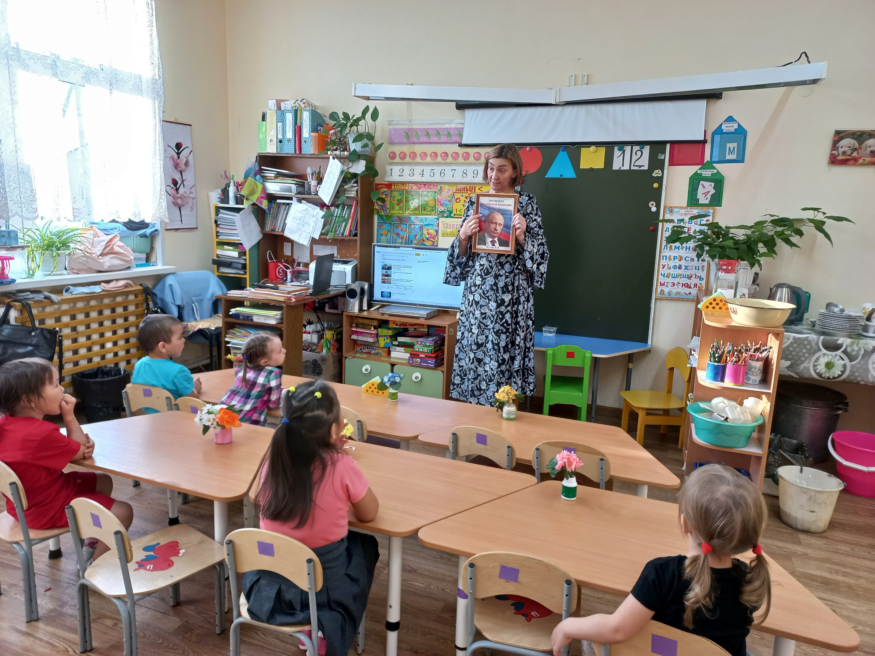
Вторник
1. Рассматривание иллюстраций «Символика России».
Цель: дать элементарные представления о государственных символах России: герб, гимн, флаг.
2.Рисование «Российский Флаг».
Цель: закрепить знания о Государственной символике России; учить рисовать предметы прямоугольной формы; создавать простейший вид изображения (белый, голубой, красный).
3. Просмотр мультфильма «Мульти-Россия»

Slide 5
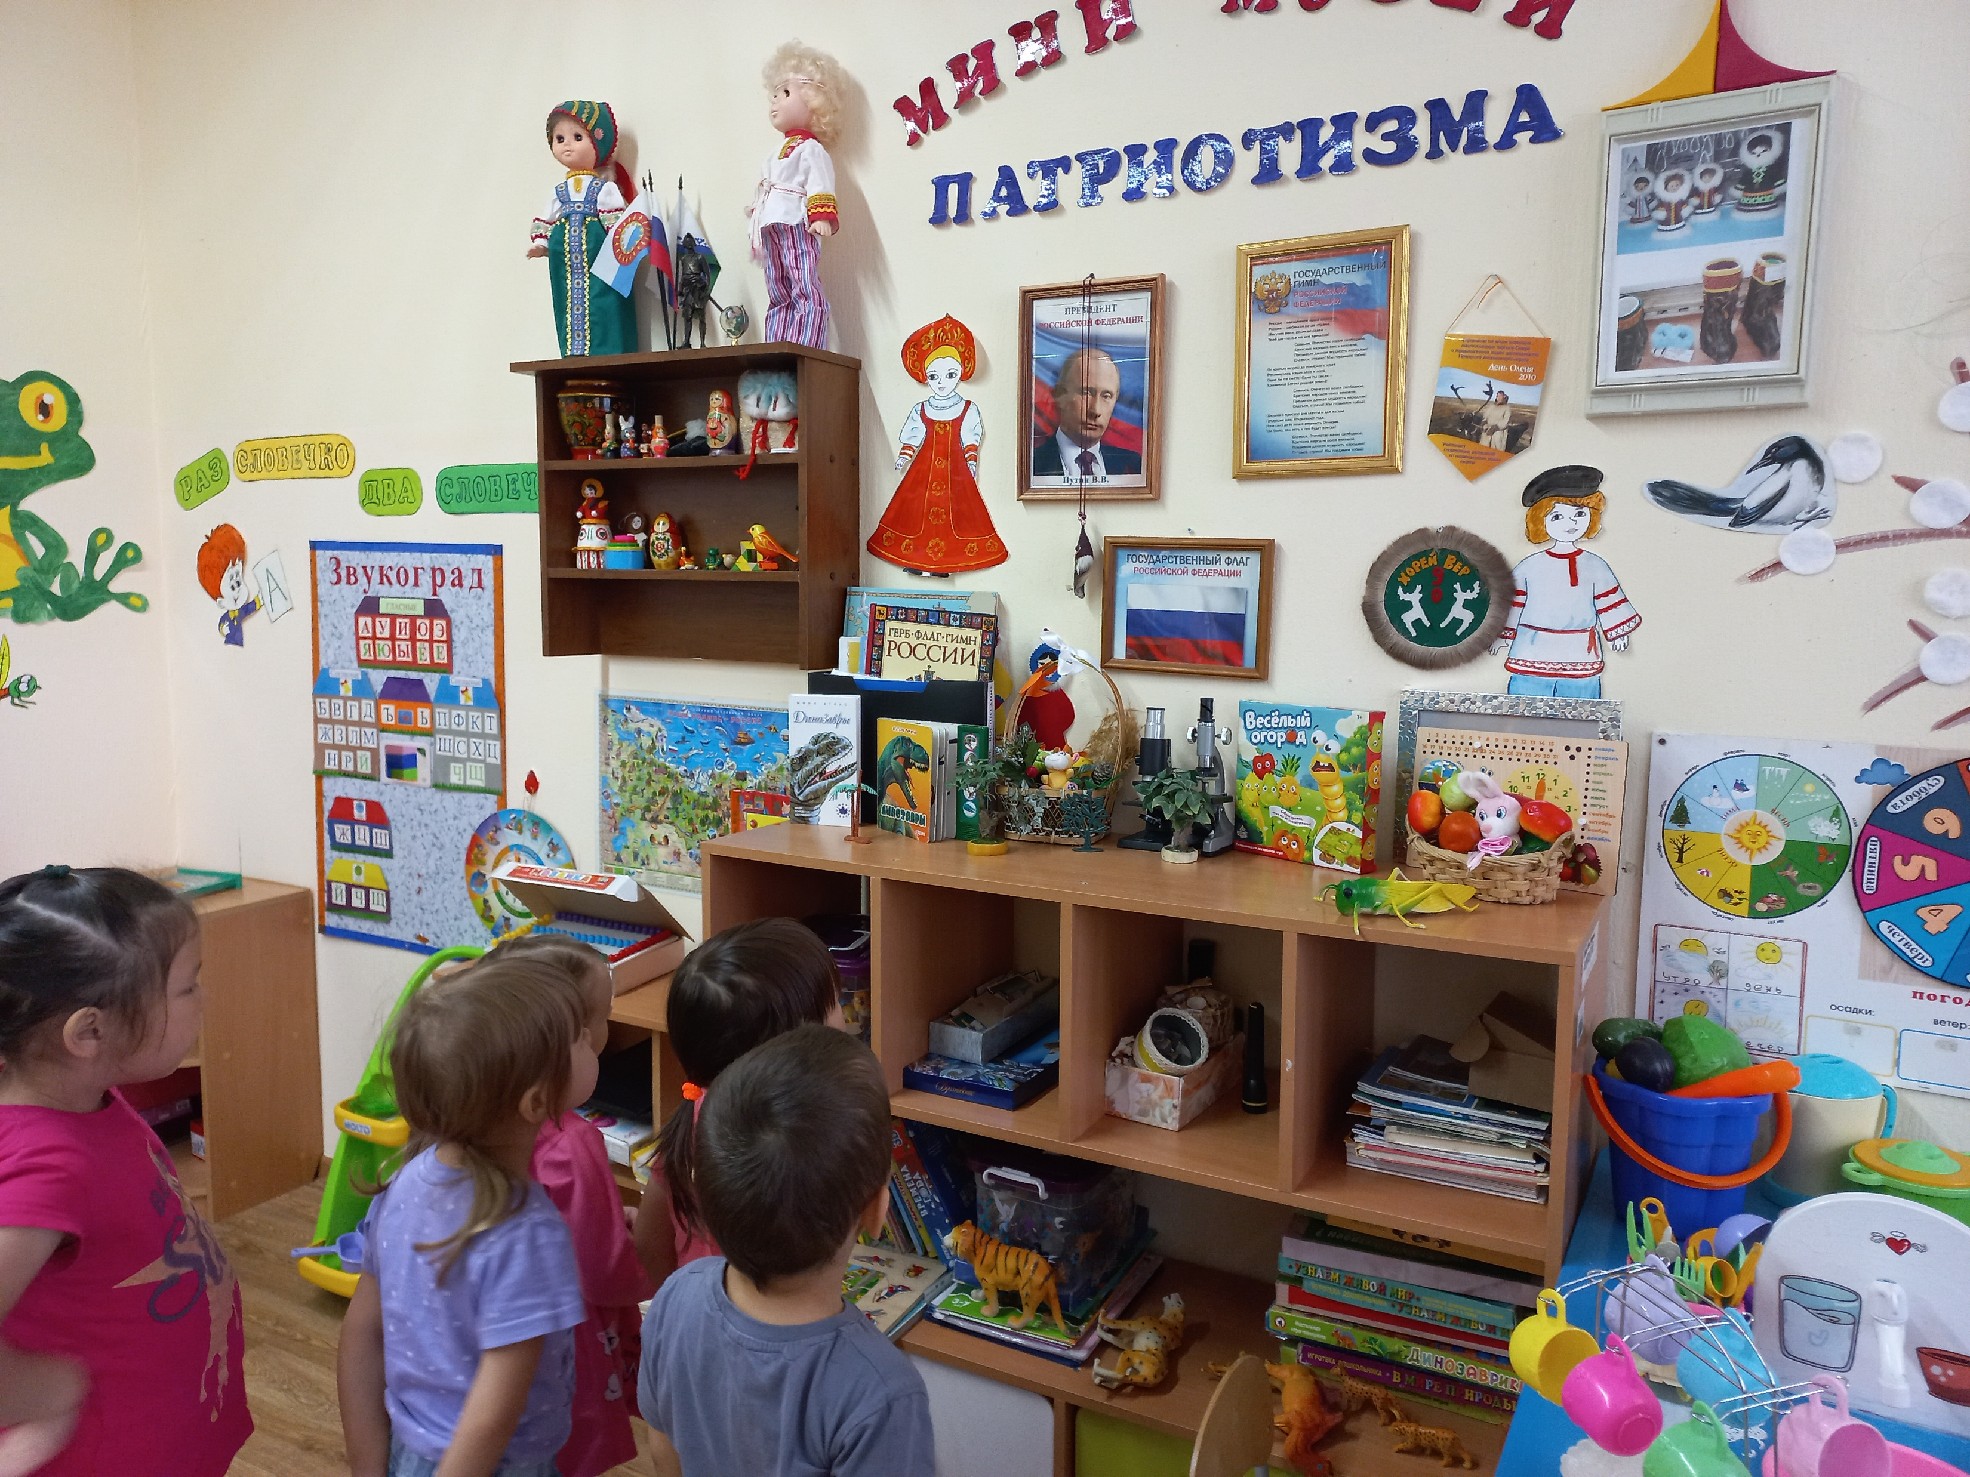
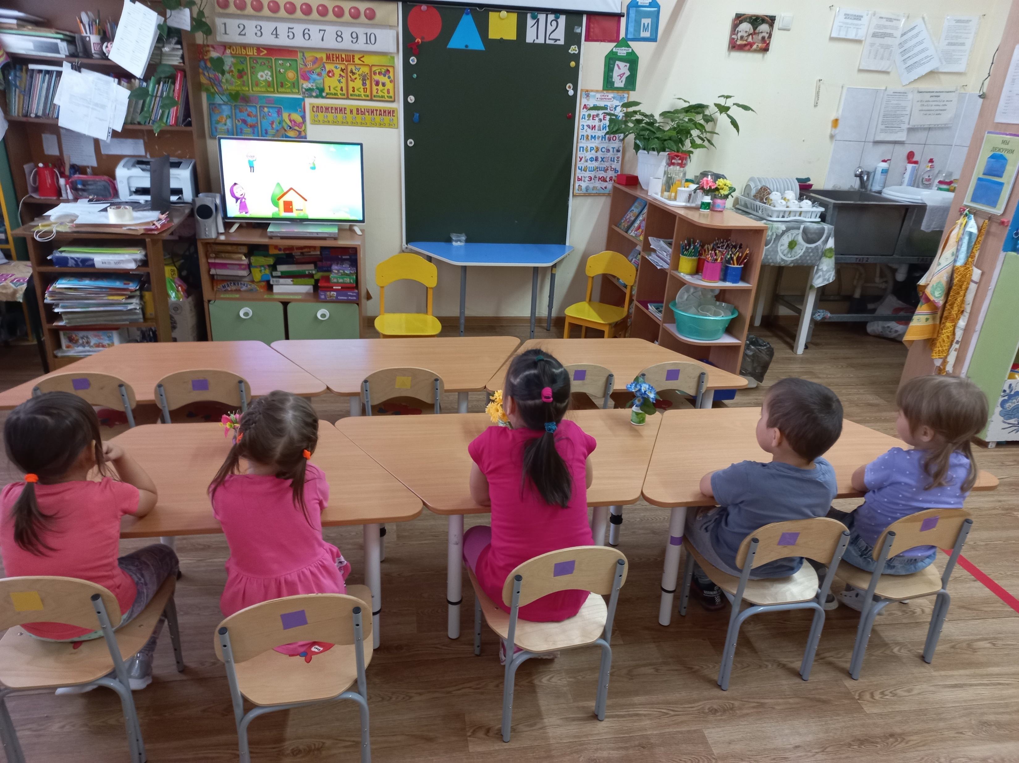
Среда
1.Беседа «Москва - столица России»
Цель: дать представление о том, что Москва - самый большой город в нашей стране; подвести к пониманию того, что такое главный город, столица; вызвать интерес к самому прекрасному городу нашей страны, чувство восхищения и гордости красотой столицы России.
2. Рассматривание иллюстраций на тему «Символы моей страны».
Цель: расширять представления детей о родной стране.
3. Просмотр мультфильма «Мульти-Россия»

Slide 6
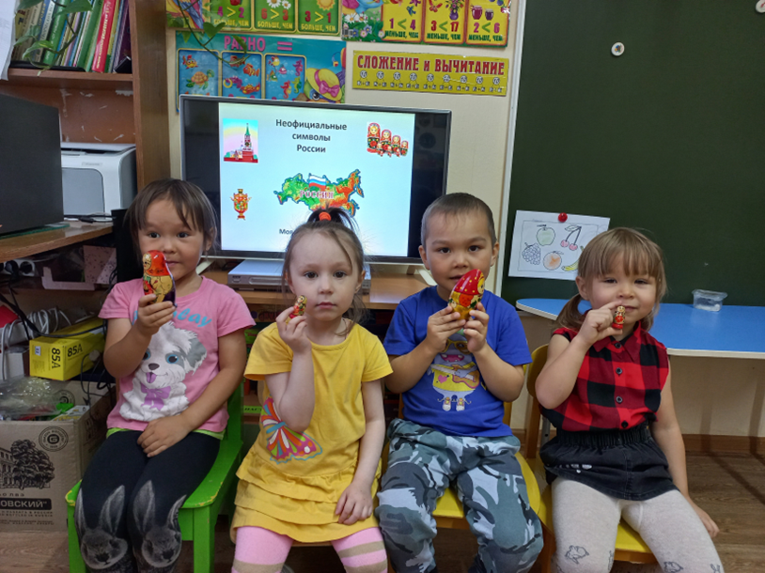
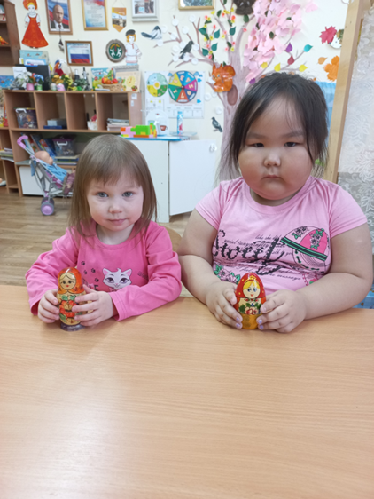
Четверг
1. Беседа на тему «Моя малая Родина»
Цель: продолжать формировать у детей представления о месте, где родился , воспитывать чувство любви, гордости за свою малую Родину.
2. Просмотр иллюстраций «Неофициальные символы России»
Цель: знакомство детей с неофициальными символами России.
3. Просмотр мультфильма «Мульти-Россия»

Slide 7

Пятница
1. Викторина по пройденным темам «Что узнали, чему научились?
Цель: закрепление полученных знаний за время патриотической недели.
2. Посещение мероприятия «На помощь к Илье Муромцу»
3. Просмотр мультфильма «Мульти-Россия»

